Slide 1

Identificación de los riesgos por medio de los reservorios: una revisión
Identificación de los riesgos por medio de los reservorios
Sesión 3
Notes:
Notas para el facilitador:
Los participantes se conectan y se instalan.

Slide 2
Agenda
Bienvenido
Bienvenida y presentaciones
Identificación de los riesgos por medio de los reservorios
Cómo se propagaron los microbios
Resumen general
Conclusión
Notes:
Notas para el facilitador:
Dé la bienvenida al grupo y escriba un saludo en el chat.
Si esta sesión forma parte de una serie en curso, puede optar por decir "bienvenidos", "gracias por acompañarnos de nuevo", etc.
Anuncie las reglas de orden interno, ya sea de forma verbal o por medio del chat. Si es necesario, proporcione notas adicionales específicas para la plataforma que esté utilizando (por ejemplo, cómo "levantar la mano", cómo publicar preguntas).
Proporcione una visión general del orden del día.
Adapte esta sección de la sesión según sea necesario: por ejemplo, puede optar por dedicar más tiempo a las presentaciones si hay caras nuevas o si los participantes no se conocen.
Guion de muestra:
"Bienvenidos al Proyecto Firstline. Gracias por acompañarnos. Antes de empezar, algunas notas de orden interno. Nos reuniremos hoy durante unos 20 minutos. Por favor, mantengan su cámara encendida, en la medida de lo posible, y desactiven su micrófono cuando no estén contribuyendo a la conversación. ¡Es un placer verlos a todos aquí hoy!”
“Hoy revisaremos cómo identificar los riesgos de propagación de microbios en la atención médica. Utilizando nuestros conocimientos sobre dónde viven los microbios y cómo se propagan desde esos lugares, pensaremos en un escenario del mundo real en el que los microbios se propagan y hacen que alguien se enferme. También hablaremos de las acciones de control de infecciones que podemos tomar para limitar que los microbios se propaguen. Tendremos la oportunidad de reflexionar antes de terminar por hoy".

Slide 3
Identificación de los riesgos por medio de los reservorios

Slide 4
Identificación de los riesgos
Identificación de los riesgos: ver la posibilidad de que ocurra un problema.
  ¡Ver un problema potencial no significa que el problema vaya a ocurrir definitivamente!
  Actuamos para evitar que ocurra algo malo.
Reservorio: lugar donde viven y se multiplican los microbios.
Vía de transmisión: forma de propagación de los microbios desde su reservorio a otro reservorio, o a una persona para infectarla.
Notes:
Notas para el facilitador:
Revise el concepto de que la identificación de los riesgos de propagación de los microbios comienza con el entendimiento de dónde viven los microbios, o sus "reservorios", y cómo se trasladan los microbios desde sus reservorios a otros lugares o a las personas, o sus "vías de transmisión".
Si esta sesión se presenta como parte de una serie en curso, puede optar por referirse específicamente a las conversaciones de las sesiones anteriores.
Guion de muestra:
"Cuando pensamos en los 'riesgos' en el control de infecciones, pensamos en ver la posibilidad de que algo malo pueda ocurrir -que un microbio se propague e infecte a alguien- y en tomar acciones para evitar que esto ocurra. Al explorar la idea de identificar los riesgos de propagación de los microbios en la atención médica, es útil empezar por el lugar en donde encontramos los microbios. ¿Dónde viven? ¿Cuáles son sus reservorios? Luego podemos pensar en cómo van de un lugar a otro o a otras personas: ¿cuáles son sus vías de transmisión?"

Slide 5
Microbios en la atención médica
Reservorios en el cuerpo humano: piel, sistema gastrointestinal o "intestinos", sistema respiratorio, sangre
Reservorios en el entorno de la atención médica: agua y superficies húmedas, superficies secas, suciedad y polvo, y dispositivos
Vías comunes de transmisión de microbios en la atención médica:
  Tacto
  Respiración
  Salpicaduras o aerosoles
  Evadir o debilitar las defensas naturales del cuerpo
Notes:
Notas para el facilitador:
Describa brevemente (o revise, si esta sesión forma parte de una serie en curso), los reservorios comunes de microbios en la atención médica.
Los reservorios en el cuerpo humano son la piel, el sistema gastrointestinal o " los intestinos", el sistema respiratorio y la sangre.
Los reservorios en la atención médica son el agua y las superficies que tienen agua, las superficies secas, la suciedad y el polvo, y los dispositivos.
En el sitio web del Proyecto Firstline y en otros planes de sesión del Proyecto Firstline se pueden encontrar más detalles sobre los reservorios: https://www.cdc.gov/infectioncontrol/projectfirstline/es/risks-training.html
Tenga en cuenta las vías de transmisión habituales de propagación de microbios en la atención médica: a través del tacto; cuando se inhalan al respirar; a través de salpicaduras o aerosoles en los ojos, la nariz o la boca, o a la piel expuesta o enferma; y a través de las tareas de la atención médica que evaden o debilitan las defensas naturales del cuerpo.
Proporcione ejemplos de tareas comunes en la atención médica que pueden ser vías de transmisión de microbios, como los procedimientos y las operaciones que requieren penetrar la piel del paciente.
Guion de muestra:
"En la atención médica, pensamos en los reservorios de microbios en el cuerpo humano y en el entorno de atención médica. Los reservorios en el cuerpo humano son la piel, el sistema gastrointestinal o "los intestinos", el sistema respiratorio y la sangre. Los reservorios en la atención médica incluyen el agua y las superficies que tienen agua, las superficies secas, la suciedad y el polvo, y los dispositivos”.
"Hay algunas vías comunes de transmisión de los microbios desde los reservorios en la atención médica: por el tacto; cuando se inhalan al respirar; a través de salpicaduras y aerosoles en los ojos, la nariz o la boca, o en la piel abierta o enferma; y a través de las cosas que hacemos como parte de la atención médica que evaden o debilitan las defensas naturales del cuerpo. Por ejemplo, los procedimientos y las operaciones que requieren penetrar la piel del paciente pueden permitir que los microbios de la piel del paciente entren en su cuerpo. Cualquier cosa que hagamos que implique el tacto -ya sea tocar a una persona o cosas del entorno, manguitos para tomar la presión arterial o depresores linguales- puede ser un riesgo de propagación de microbios".

Slide 6
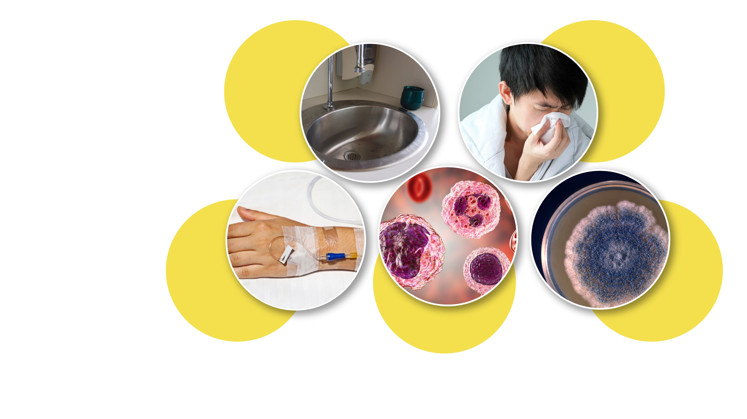
Elementos de cómo se propagan los microbios y causan infecciones
Reservorios
Persona
Vías de
transmisión
Supervivencia
del microbio
Las defensas
del cuerpo
Notes:
Notas para el facilitador:
Describa brevemente (o revise, si esta sesión se presenta como parte de una serie en curso), los conceptos de cómo los microbios se propagan y enferman a las personas.
Los microbios necesitan una vía de transmisión para propagarse fuera del reservorio donde viven.
Los microbios tienen que llegar a una persona, evadir las defensas de su cuerpo e infectarla.
Los microbios también necesitan sobrevivir en el entorno mientras se propagan para poder causar una infección cuando llegan a alguien.
Las acciones de control de infecciones en cualquiera de estos puntos evitan que los microbios causen infecciones.
Haga la transición a la actividad de aprendizaje.
Guion de muestra:
"Hay más piezas en el rompecabezas de la propagación de los microbios que los reservorios y las vías de transmisión. Los microbios también necesitan llegar a una nueva persona. Esa persona puede ser un paciente, usted o uno de sus colegas. Y para infectarlas, los microbios tienen que evadir las defensas naturales de la persona; si la persona ya está enferma, su sistema inmunitario podría ser débil y no ser capaz de combatir los microbios tan bien como el de una persona sana. Si la piel está abierta -por ejemplo, por la inserción de una vía intravenosa-, los microbios pueden entrar en su cuerpo a través de esa abertura en la defensa de la piel. A través de todos estos elementos, los microbios necesitan sobrevivir en el entorno si van a enfermar a alguien, lo que se llama ser ‘infeccioso’. Las acciones de control de infecciones que se toman en cualquiera de estos puntos ayudan a evitar que los microbios se propaguen y causen infecciones. Ahora vamos a utilizar lo que sabemos sobre los reservorios, las vías de transmisión y cómo los microbios enferman a las personas para conversar sobre un escenario".

Slide 7
¿Cómo se propagaron los microbios?

Slide 8
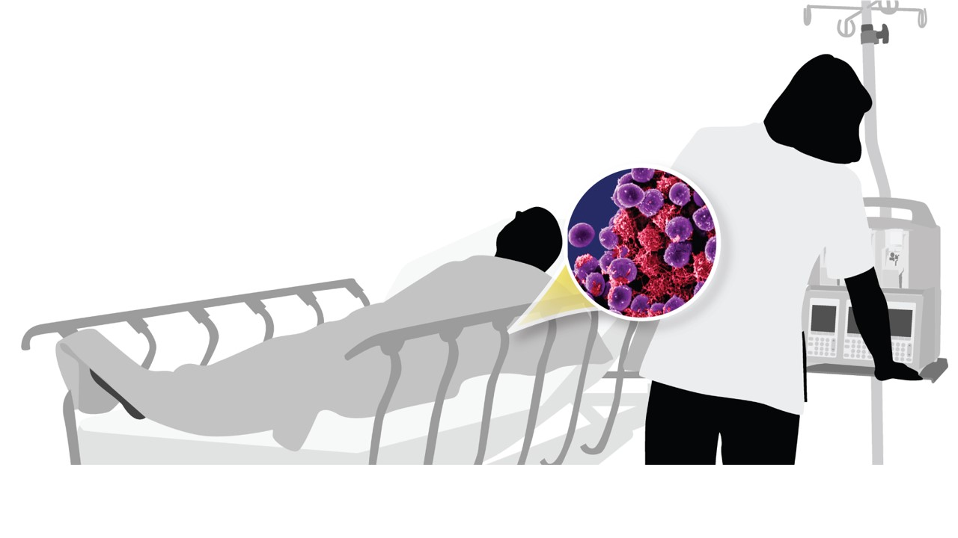
¿Cómo se propagaron los microbios?
Scenario
Escenario: Staphylococcus aureus
(S. aureus) se contagia a un paciente.
Conversación: identificar los reservorios
y las vías de riesgo de propagación
del microbio.
Notes:
Notas para el facilitador:
Presente la actividad y dé instrucciones al grupo. Describa un breve escenario en el que un microbio (Staphylococcus aureus [S. aureus], o "estafilococo") se transmite a un paciente.
Divida a los participantes en grupos para que conversen sobre los posibles reservorios y las vías de riesgo de transmisión del microbio en este escenario.
Aproveche el contenido de la diapositiva 9 y el guion de muestra para proporcionar información adicional sobre la S. aureus. Adapte el guion según el nivel de experiencia de su audiencia.
Guion de muestra:
"Presentaré un breve escenario en el que un paciente tiene diferentes interacciones con distintos trabajadores de la salud. El resultado del escenario es que un microbio -en este caso, el estafilococo- se ha propagado al paciente. A continuación, nos dividiremos en pequeños grupos para conversar sobre los reservorios y las vías de transmisión que podrían haber participado en la propagación del microbio. Después de conversar en pequeños grupos, volveremos a reunirnos para comparar notas".

Slide 9

Conceptos básicos sobre las bacterias
Staphylococcus aureus (S. aureus)
Comúnmente llamado "estafilococo"
Tipo de microbio (bacteria)
La mayoría de las veces no causa ningún daño
Puede causar infecciones graves o mortales
Algunos tipos son resistentes a los antibióticos
Cualquiera puede contraer una infección, pero algunos grupos corren mayor riesgo:
  personas con enfermedades crónicas, como la diabetes o el cáncer
  los pacientes en la atención médica
Referencia Staphylococcus aureus in Healthcare Settings | HAI | CDC
Notes:
Notas para el facilitador:
Esta diapositiva proporciona a los participantes información de contexto sobre la S. aureus. Si decide incluir esta diapositiva, adapte el guion de las siguientes según convenga. Es posible que la audiencia familiarizada con S. aureus no necesite está introducción, en cuyo caso puede saltarse esta diapositiva y pasar a la 10.
Describa brevemente el microbio, el estafilococo. Reitere a los participantes que no es necesario tener un conocimiento profundo del microbio para este ejercicio.
Según la audiencia y el tiempo disponible, puede añadir más detalles de los recursos de los CDC: https://www.cdc.gov/hai/organisms/staph.html o https://www.cdc.gov/vitalsigns/staph/index.html
Podría considerar la posibilidad de utilizar la función de encuesta de su plataforma virtual para preguntar cuántos participantes están familiarizados con el estafilococo, y utilizar los resultados para orientar su presentación de "Aspectos básicos del estafilococo".
Guion de muestra:
"En primer lugar, algunos aspectos básicos sobre el estafilococo. Es una bacteria común, y la mayoría de las veces no causa ningún daño. Sin embargo, puede causar infecciones graves o mortales, especialmente en los pacientes de la atención médica. Algunos tipos de estafilococos son resistentes a los antibióticos, lo que significa que los microbios han desarrollado la capacidad de vencer a los fármacos diseñados para eliminarlos”.
“Cualquiera puede contraer una infección por estafilococo, pero algunos grupos corren más riesgo que otros, como las personas con enfermedades crónicas y los pacientes de la atención médica".

Slide 10
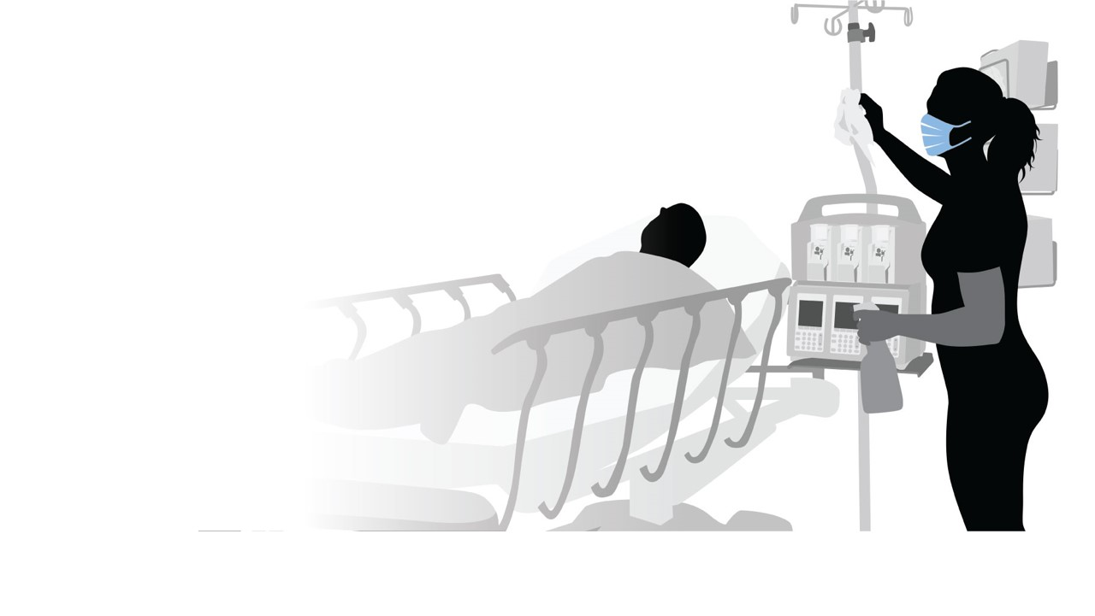
Identify how staph could be spread by touch in this scenario.
Escenario
Entorno: la habitación de un paciente con el paciente en la cama.
Interacciones:
  Un médico realiza
  un breve examen físico.
  Una enfermera comprueba los signos vitales del paciente.
  Un técnico de servicios ambientales realiza una limpieza diaria de la habitación.
Notes:
Notas para el facilitador:
Describa el escenario, que utiliza a la S. aureus y tres ejemplos de tareas o interacciones del personal de la atención médica para ilustrar la propagación de microbios a través de la vía "táctil": un médico que realiza rondas, una enfermera que comprueba los signos vitales y un técnico de servicios ambientales que realiza la limpieza diaria de una habitación.
Según su audiencia, puede optar por modificar el escenario, de ser necesario.
Guion de muestra:
"Este es nuestro escenario. Es una habitación de un paciente, y el paciente está en la cama. Primero, un médico que está haciendo las rondas entrará y realizará un breve examen físico. A continuación, entrará una enfermera para comprobar los signos vitales del paciente y hacerle algunas preguntas sobre cómo se encuentra. A continuación, un técnico de servicios ambientales (EVS, por sus siglas en inglés) entrará para hacer la limpieza diaria de la habitación, que incluye saludar al paciente, limpiar y desinfectar las superficies que se tocan con frecuencia, limpiar el baño y vaciar el recipiente de basura. En algún momento, el estafilococo se ha transmitido al paciente".

Slide 11
Identificación de los reservorios y las vías de transmisión
Reservorios:
Piel
Intestinos
Sistema respiratorio
Sangre
Agua y superficies húmedas
Superficies secas
Dispositivos
Suciedad y polvo
Vías:
Tacto
Respiración
Salpicaduras y aerosoles
Evadir o debilitar
las defensas del cuerpo
Notes:
Notas para el facilitador:
Las diapositivas 11-13 proporcionan a los participantes información sobre cómo se propaga la S. aureus en la atención médica. Adapte el guion según el nivel de experiencia de su público.
Es posible que la audiencia familiarizada con la S. aureus no necesite esta introducción, en cuyo caso puede pasar a la diapositiva 14.
Guion de muestra:
"Para nuestra conversación de hoy, vamos a centrarnos en cómo el estafilococo se propaga por la vía ‘táctil’. A modo de recordatorio, estos son los reservorios y las vías de transmisión más comunes en la atención médica. Antes de dividirnos en grupos, empecemos con los probables reservorios de estafilococos en este escenario".

Slide 12
Reservorios: S. aureus
Reservorios:
Piel
Intestinos o sistema GI
Inhalación
Sangre
Agua y superficies húmedas
Superficies secas
Dispositivos
Suciedad y polvo
Notes:
Notas para el facilitador:
Observe los reservorios de S. aureus y la forma en que suele propagarse.
Guion de muestra:
"El estafilococo se encuentra en la piel y se propaga fácilmente por el tacto hacia y desde la piel, las superficies secas y los dispositivos. Con eso en mente, podemos resumir y hablar de las vías de transmisión".

Slide 13
Vías de transmisión: S. aureus
Vías:
Tacto
Inhalación
Salpicaduras y aerosoles
Evadir o debilitar
las defensas del cuerpo
Notes:
Notas para el facilitador:
Explique las vías comunes de transmisión de las bacterias S. aureus.
Guion de muestra:
"La principal vía de entrada del estafilococo es el tacto. Cuando los estafilococos causan infecciones, es porque las defensas naturales de una persona se han debilitado -por ejemplo, a través de un pinchazo o una herida- y los estafilococos han entrado en el torrente sanguíneo o los tejidos del cuerpo”.
“Pero antes de que el estafilococo pueda causar una infección, primero tiene que transmitirse a la persona, y eso ocurre a través del tacto. Tengan esto en cuenta cuando piensen en cómo podría haberse propagado el estafilococo al paciente en nuestro escenario".

Slide 14
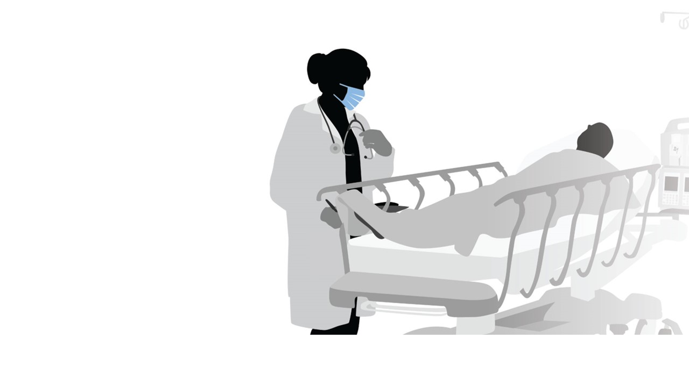
Erupciones repentinas
Escenario
Identifique cómo podría propagarse el estafilococo mediante el tacto en este escenario.
Entorno: la habitación de un paciente con el paciente en la cama.
Interacciones:
  Un médico realiza un breve
  examen físico.
  Una enfermera comprueba los
  signos vitales del paciente
  Un técnico de servicios
  ambientales completa la limpieza diaria de las habitaciones.
Notes:
Notas para el facilitador:
Este escenario utiliza la S. aureus para ilustrar la vía "táctil" de transmisión de los microbios y no se centra necesariamente en cómo podría infectarse el paciente. Dependiendo de su audiencia, puede incorporar tareas clínicas como la inserción de vías intravenosas o la cirugía como vías habituales de transmisión de estafilococos y otros microbios en la atención médica.
Describa los objetivos de esta actividad. Anime a los participantes a recurrir a su experiencia laboral mientras piensan.
Haga hincapié en que la actividad no está diseñada para identificar los reservorios y las vías "correctas" o "incorrectas" de transmisión, sino para identificar los riesgos de propagación de microbios en función de los reservorios y las vías de transmisión en el escenario.
Informe a los participantes que dispondrán de 2 minutos para identificar los riesgos de propagación del estafilococo desde los reservorios (piel, superficies secas, dispositivos) por la vía táctil.
Puede observar que las descripciones de las tareas e interacciones de los trabajadores de la salud son intencionalmente vagas, para que los participantes puedan imaginar detalles relacionados con cada interacción que podría haber provocado la propagación del estafilococo.
Proporcione instrucciones, adaptadas a su plataforma virtual, para los grupos de trabajo. Informe a los participantes sobre cómo pedir ayuda si la necesitan.
Pida a cada grupo que designe a una persona que informará al grupo mayor.
Guion de muestra:
"Ahora pasaremos a nuestros grupos de trabajo. Tienen 2 minutos para pensar en diferentes reservorios y vías de transmisión para que el estafilococo se haya propagado en este escenario. Los animo a que no se preocupen por estar ‘en lo cierto’ o ‘equivocados’, sino que piensen con amplitud al identificar los posibles riesgos. Por favor, identifiquen a una persona que comparta los pensamientos de su grupo cuando nos volvamos a reunir. Hasta pronto".

Slide 15
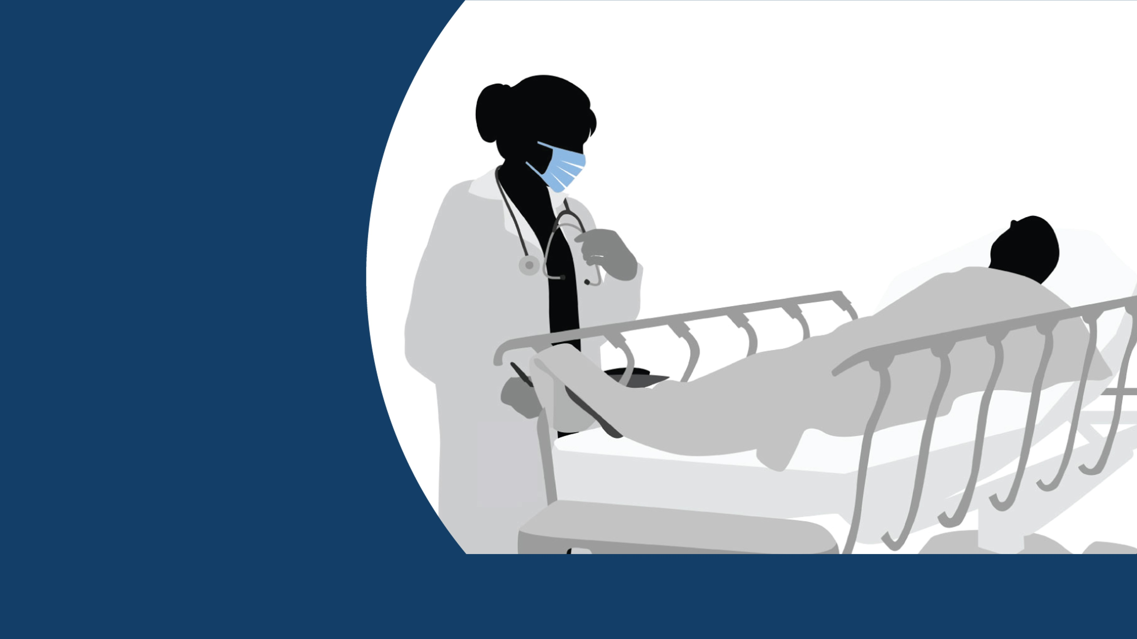
Conversación
Notes:
Notas para el facilitador:
Dé la bienvenida a los participantes al grupo mayor. A su vez, invite a los representantes de cada grupo a que informen sobre su conversación y sus ideas sobre los posibles reservorios y las vías de transmisión del estafilococo al paciente del escenario.
Puede optar por captar o resumir los puntos de mayor relevancia en una diapositiva en blanco o en el chat. También puede añadir o incorporar ejemplos propios, ya sea a partir de los ejemplos proporcionados en este plan de sesión o de su propia experiencia. A medida que los grupos informan, señale los puntos comunes y las diferencias en sus observaciones.
Si los grupos parecen tener dificultades para identificar los posibles reservorios y las vías de transmisión, puede proporcionar indicaciones para estimular la conversación. Por ejemplo, podría sugerir que la enfermera tiene estafilococos en la mano, que se contagian al paciente al tomarle el pulso; o que hay estafilococos en la manija de la puerta, que se contagian a la mano del técnico de servicios ambientales (EVS, por sus siglas en inglés) cuando entra en la habitación para limpiarla.
Según su audiencia, podría considerar la introducción de ideas adicionales, como que el último paciente que vio el médico estaba colonizado por estafilococos, y el microbio se extendió a la ropa del médico; un dispositivo (por ejemplo, el estetoscopio) que la enfermera utilizó para comprobar los signos vitales del paciente está siendo utilizado en muchos pacientes y tiene estafilococos multiplicándose en él; una sala común (por ejemplo, sala de medicación, sala de almacenamiento) está colonizada por la bacteria.
Si es apropiado para la audiencia y el tiempo, continúe con la diapositiva 16, Desafío, que invita a los participantes a identificar las acciones de control de infecciones que pueden utilizar para disminuir o eliminar los riesgos de propagación de microbios que identificaron. Si decide incluir esta diapositiva, adapte el guion de las siguientes según convenga. Si decide no realizar esta actividad, pase a la diapositiva 17 y a la siguiente sección de esta sesión, Resumen general.
Guion de muestra:
"¡Bienvenidos de nuevo! Escuchemos ahora a los demás. ¿Podría el voluntario del grupo uno activar su micrófono y compartir algunos puntos destacados de su conversación? ¿Qué riesgos identificaron para la propagación de los microbios en este escenario, basándose en los posibles reservorios y vías de transmisión del estafilococo?".
(Pausa para escuchar las respuestas).
"Excelente. Grupo dos, ¿podrían compartir? ¿Notaron algunos reservorios y vías similares, o diferentes?"
(Pausa para escuchar las respuestas adicionales).

Slide 16
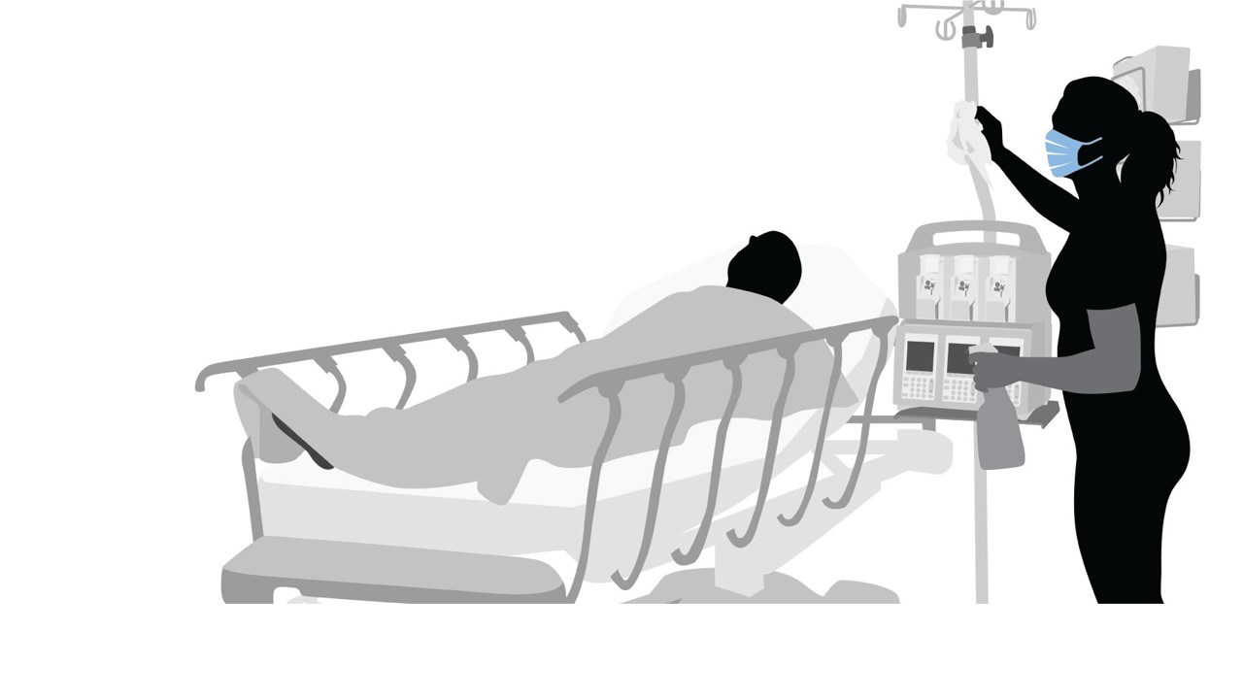
Desafío
Las acciones de control de infecciones que podrían disminuir o eliminar el riesgo de propagación de microbios incluyen:
Una mejor higiene de las manos
Limpieza y esterilización
Uso de batas y guantes
Descolonización de pacientes
Formación del personal
Notes:
Notas para el facilitador:
Esta diapositiva opcional ofrece la oportunidad de invitar a los participantes a identificar las acciones de control de infecciones que pueden utilizar para disminuir o eliminar los riesgos de propagación de microbios que han identificado. Si decide incluir esta diapositiva, adapte el guion de las siguientes según convenga. Si decide no realizar esta actividad, sáltese esta diapositiva y pase a la diapositiva 17.
Si ha escrito las ideas de los participantes en una diapositiva en blanco, puede utilizar esa diapositiva para esta conversación en lugar de utilizar la diapositiva proporcionada, que está completada previamente con posibles reservorios y vías de transmisión para el escenario.
Una mejor higiene de las manos
Limpieza y esterilización
Uso de batas y guantes
Descolonización de pacientes
Formación del personal
Guion de muestra:
"Ahora que hemos hablado de los reservorios y las vías de transmisión de este escenario, vamos a profundizar un poco más. Han hecho un gran trabajo al identificar los riesgos de que el estafilococo se propague por la vía del tacto; ahora, ¿qué acciones de control de infecciones ayudarían a impedir la propagación del estafilococo en estas situaciones? En esta diapositiva se enumeran algunas posibilidades. ¿Alguien quiere activar su micrófono y compartir sus ideas? Y no duden en escribir sus ideas en sus folletos de participantes".
(Reconozca y reafirme las respuestas, según corresponda).

Slide 17
Resumen general

Slide 18
Reflexión
Pensando en su trabajo diario, ¿cuál es una medida que puede tomar para identificar un riesgo de infección?
Escriba una acción que pueda llevar a cabo para detener la propagación de los microbios.
Notes:
Notas para el facilitador:
Ayude a los participantes a relacionar el proceso de identificación de los riesgos mediante el uso de reservorios con las tareas comunes que realizan en su propio trabajo, y con las acciones que pueden llevar a cabo para identificar y reducir los riesgos de propagación de los microbios.
Anime a los participantes a hacer anotaciones en sus folletos de participantes.
Si el tiempo lo permite, puede pedir respuestas en el chat o que los participantes compartan sus ideas en voz alta.
Guion de muestra:
"Ahora que hemos utilizado nuestros conocimientos sobre los reservorios y las vías de transmisión para identificar los riesgos de propagación de los microbios, vamos a reflexionar sobre su trabajo y sus experiencias laborales”.
“¿Cuáles son algunas de sus tareas habituales y cotidianas? ¿Cuál es una medida que pueden tomar para identificar un riesgo de infección en el trabajo? ¿Qué acción pueden llevar a cabo para evitar que los microbios se propaguen? Por favor, escriban su acción -¡o acciones! - en sus folletos de participantes".

Slide 19
Preguntas
Notes:
Notas para el facilitador:
Invite a que se formulen las preguntas pendientes.
Si las respuestas son información que ya está incluida en esta sesión, por favor responda.
Si las preguntas se refieren a contenidos que no se tratan en esta sesión, no intente responderlas. En su lugar, tome nota de las preguntas y consulte con los recursos de los CDC para darles respuesta después de la sesión.
Guion de muestra:
"Hoy hemos abarcado mucho. ¿Alguien tiene alguna pregunta pendiente o algo que pueda aclarar sobre la identificación de los riesgos al utilizar los reservorios?"

Slide 20
Conclusión

Slide 21

Puntos clave
Los microbios se encuentran en determinados lugares -llamados reservorios- y necesitan una vía de transmisión para propagarse a otros lugares y personas.
Cuando se comprende dónde viven los microbios y cómo pueden trasladarse de un lugar a otro o a las personas, se puede identificar los riesgos de que esto ocurra.
Cuando se identifican los riesgos de propagación de los microbios, se pueden elegir las acciones de control de infecciones adecuadas para evitar que se produzcan.
Notes:
Notas para el facilitador:
Agradezca a los participantes por su tiempo y revise los puntos clave de la sesión.
Guion de muestra:
"Gracias por su tiempo y atención hoy. Espero que puedan tomar estas ideas y aplicarlas en el trabajo".

Slide 22

Cómo participar y dar su opinión
Proyecto Firstline en CDC.gov:
https://www.cdc.gov/infectioncontrol/projectfirstline/es/index.html
Proyecto Firstline de los CDC en Facebook:
https://www.facebook.com/CDCProjectFirstline
Proyecto Firstline de los CDC en Twitter:
https://twitter.com/CDC_Firstline
Proyecto Firstline Control de Infecciones en YouTube:
https://www.youtube.com/playlist?list=PLvrp9iOILTQZQGtDnSDGViKDdRtIc13VX
Para suscribirse a los mensajes de correo electrónico del Proyecto Firstline, haga clic aquí: https://tools.cdc.gov/campaignproxyservice/subscriptions.aspx?topic_id=USCDC_2104
Formulario de comentarios del Proyecto Firstline: https://www.cdc.gov/infectioncontrol/pdf/projectfirstline/Formulario-de-comentarios-de-la-sesion-riesgos-508.pdf
Marcador de posición para que los colaboradores añadan sus propios enlaces
Notes:
Notas para el facilitador:
Comparta los recursos adicionales del Proyecto Firstline y de los CDC.
Explique cómo los participantes pueden ponerse en contacto con usted por el medio que usted elija, y cómo pueden ponerse en contacto con el Proyecto Firstline.
Si esta sesión forma parte de una serie, puede optar por describir los temas de las próximas sesiones.
Dirija a los participantes al formulario con el que pueden hacer sus comentarios.
Guion de muestra:
"Aunque hoy hemos abarcado mucho, aún queda mucho por aprender. Pueden seguir explorando estos temas por su cuenta utilizando los recursos de esta diapositiva.”
“El Proyecto Firstline tiene un conjunto de materiales que los ayudarán a saber más sobre cómo identificar los riesgos de infección en el trabajo y a conocer mejor dónde se concentran los microbios en la atención médica y cómo se propagan. ¡También pueden ser seguidores del Proyecto Firstline en las redes sociales!”
"Me quedaré en línea unos minutos después de que termine nuestra sesión y estaré encantado/a de responder cualquier otra pregunta".
(Si esta sesión forma parte de una serie) "La próxima vez, trataremos [inserte el siguiente tema de capacitación]. Por último, cuéntennos qué les pareció la sesión de hoy por medio del formulario con el que pueden hacer sus comentarios. Gracias de nuevo por acompañarnos hoy".

